Slide 1
契約の理解とルール
広 島 県

Slide 2
目 次
１－１ はじめに
３－１ マルチ商法の事例
１－２ 消費生活に関する県内の相談件数
３－２ マルチ商法のトラブルにあわないために
１－３ 消費者トラブルにあわないため大切な３つのポイント
３－３ 持続化給付金の詐欺
２－１ 契約をする
４−１ キャッチセールス
２－２ 契約を守る
４−２ キャッチセールスの被害にあわないために
２－３ 契約をやめる
４−３ 訪問販売
２－４ クーリング・オフ制度とは
４−４ 訪問販売の被害にあわないために
２－５ クーリング・オフが可能な取引や期間
４－５ キャッチセールスや訪問販売の断り方
２－６ クーリング・オフの方法
４−６ 【ロールプレイイング】断り方について練習しよう！
２－７ 【クイズ】クーリング・オフ制度
５−１ 困ったときは、まず消費生活相談窓口に相談！
２－８ クーリング・オフが適用されない場合
５−２ 消費生活相談窓口の紹介
２－９ 未成年者取消
５－３ まとめ
２－10 成年年齢の引き下げ

Slide 3
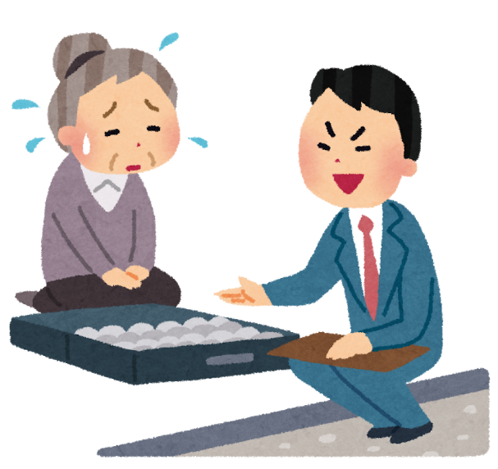
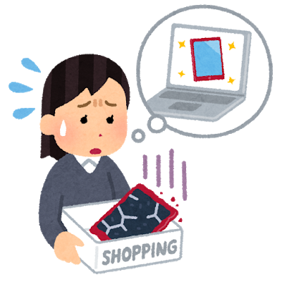
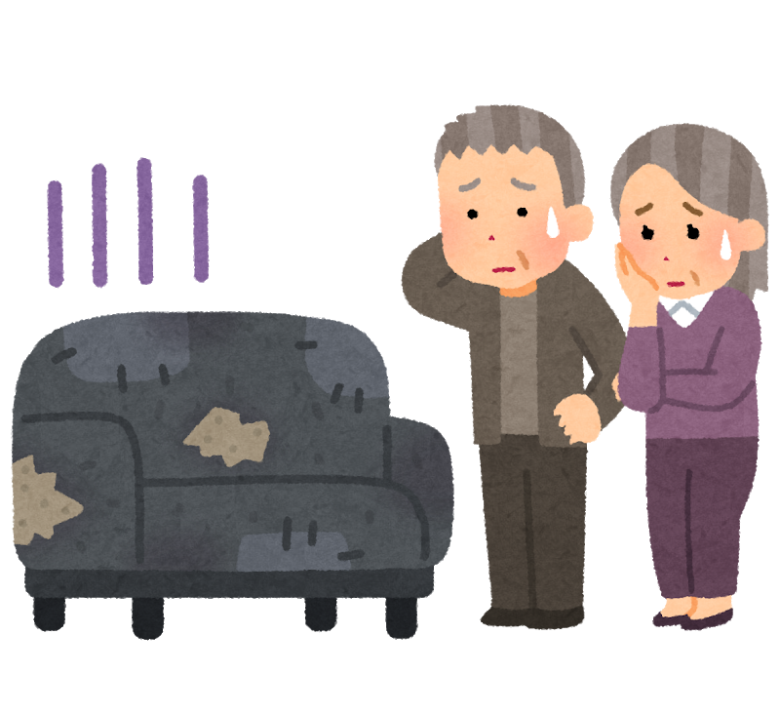
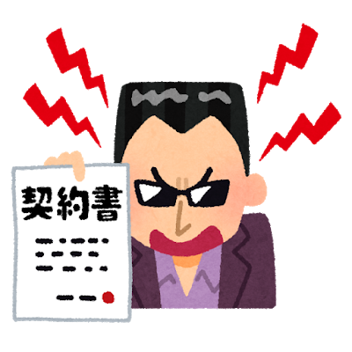
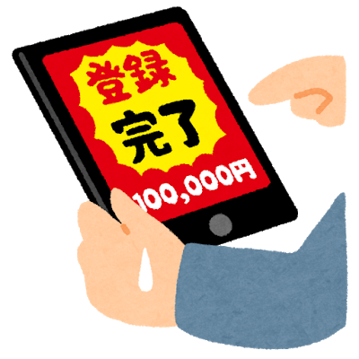

１－１ はじめに
消費者トラブル
老若男女問わず、契約に関する多種多様なトラブルに
巻き込まれるケースが多発しています

Slide 4
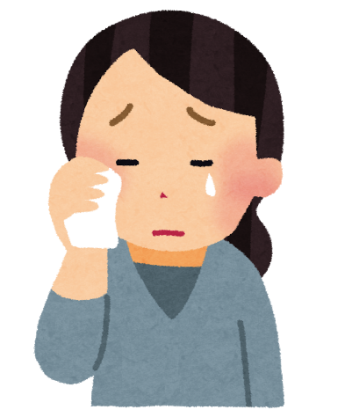

１－２ 消費生活に関する県内の相談件数
広島県内の消費生活相談窓口に
寄せられた
消費生活相談件数
年間 ２万６千356件
窓口に
相談していない人や
泣き寝入り
している人も
出典：令和元年度消費生活に関する相談状況について（広島県消費生活課）
相談は、商品の購入契約に関する相談が多く、特にインターネット通信販売に関する相談が多い
出典： PIO-NET にみる 2019 年度の消費生活相談の概要
（独立行政法人国民生活センター ）

Slide 5
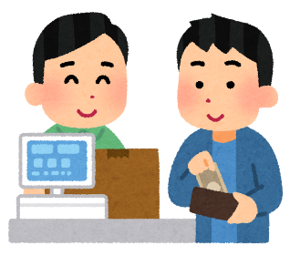
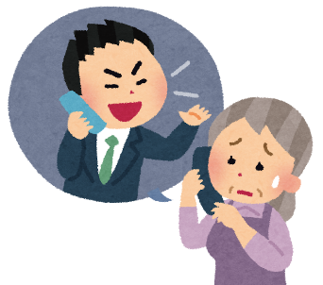
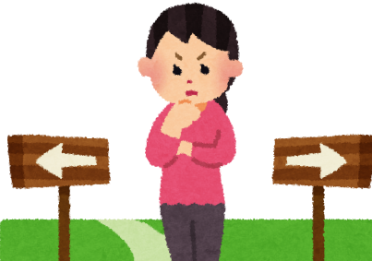
１－３ 消費者トラブルにあわないため大切な３つのポイント
① 契約に関する知識を習得する
② 悪質事業者の手口を知っておく
③ 自分も被害にあうかもしれないという
「当事者意識」を持つ

Slide 6


２－１ 【クイズ】契約をする
お店で商品を購入するとき、
いつ売買契約が成立することになりますか？
１
「商品をください。」と伝え、店員が了承したとき
２
代金を支払ったとき
３
商品を受け取ったとき

Slide 7
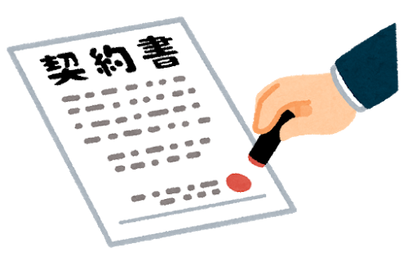
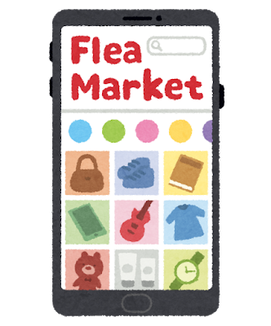

２－１ 契約をする
口 頭
で 契 約 は 成 立する。
原則として、
契約は、お互いの意思表示が合致することで成立します。
契約成立には、原則、契約書を作る必要も、印鑑を押す必要もない。
気軽に申込をしてしまったことで、トラブルになる可能性もある。
契約は事業者と消費者とだけで成立するものではない。
「フリマアプリ」や「ネットオークション」を利用した個人間の売買も契約となる。

Slide 8
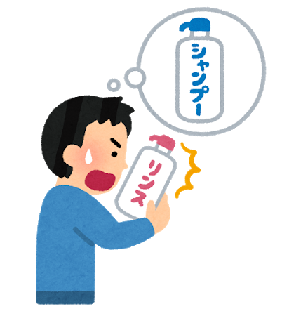
２－２ 【クイズ】契約を守る
お店に出向き、商品を購入したが、
使用する前に不要となりました。
この場合は返品できますか？
１
返品できない
２
レシートがあり、購入後1週間以内なら返品できる
３
商品を開封していなければ返品できる

Slide 9


２－２ 【クイズ】契約を守る
１
返品できない
契約が成立すると、お互いがその内容を守らなければならず、
契約を一方的にやめることはできない。
一旦契約をしたら、商品等の受け取り拒否をしても、
自動的に解約されることはない。

Slide 10
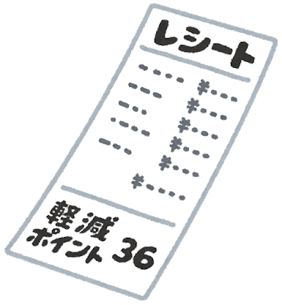
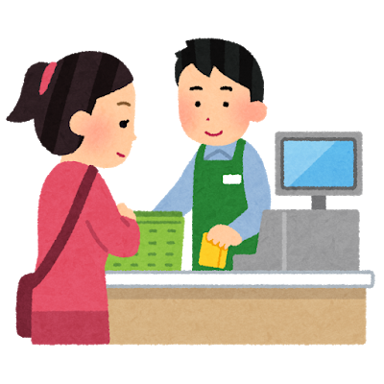

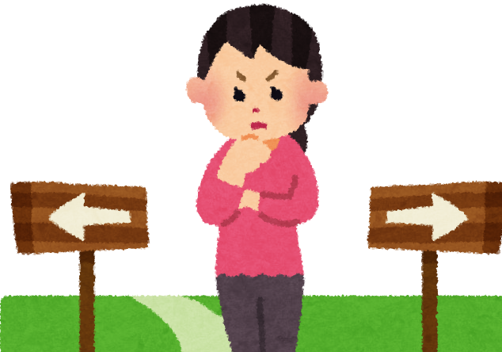
２－２ 契約を守る
お店によっては、商品を使ってない場合、レシートを提示すれば、
返品や交換に応じてくれることもある。
これはお店が任意で行っているサービスです。
お店が商品の返品や交換に応じなくても、違法ではない。
契約をする前には、その商品が必要かどうか、
支払いができるかなど、よく考えることが大切。

Slide 11
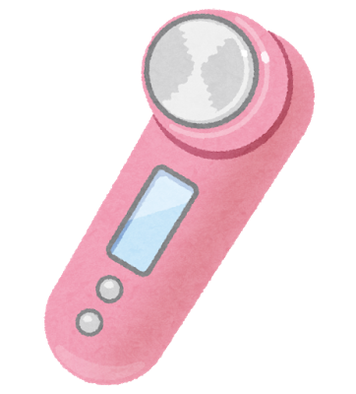
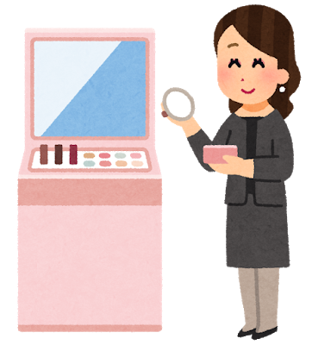

２－３ 【クイズ】契約をやめる
街を歩いていると、「美容器具の無料体験ができる」と声を掛けられた。
断れずに10万円の美容器具を購入する契約をしてしまいました。
この契約をやめることはできる？
１
できる
２
できない

Slide 12

２－３ 【クイズ】契約をやめる
１
できる
消費者トラブルになりやすい取引（キャッチセールス等）
では契約をやめることができる。
クーリング・オフ制度
訪問販売や電話勧誘販売などの不意打ち性の高い取引やマルチ商法などには、申込みや契約をした後、消費者が頭を冷やして（クーリング・オフ）考え直し、
一方的に無条件で契約を解除することができるクーリング・オフ制度がある。

Slide 13
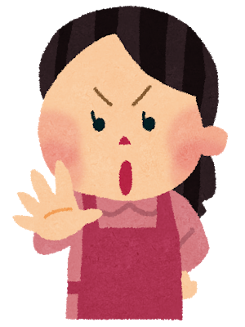
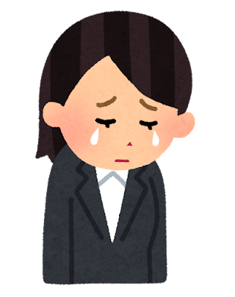
２－４ クーリング・オフ制度とは
クーリング・オフ
よく考える間もなく契約させられたような場合
・キャッチセールス
・訪問販売
「いったん契約したら守らなければならない」という原則のままでは、
消費者は非常に不利な立場になるため。
クーリング・オフの対象外
じっくり考えてから契約を決めることができる場合
・自ら店に出向いて商品を購入
・ネット画面やカタログからの通信販売

Slide 14

２－５ クーリング・オフが可能な取引や期間
冷静になって考え直し、「契約をやめたい」と思ったら、一定期間であれば理由を問わず、一方的 に申し込みの撤回または契約の解除ができます。
取引内容 | 適用対象 | 期間
訪問販売 | 自宅への訪問や店舗外での訪問販売（キャッチセールス、アポイントメントセールス、催眠商法では店舗契約を含む）による商品やサービス等の契約 | 8日間
電話勧誘販売 | 電話勧誘による商品やサービス等の契約 | 8日間
特定継続的役務提供 | 5万円を超え、かつ一定期間を超える以下の契約（エステ、語学教室、家庭教師、学習塾、パソコン教室、結婚相手紹介の継続的サービス契約、美容医療） | 8日間
訪問購入 | 店舗以外の場所で、貴金属を含む原則すべての物品を事業者が消費者から買い取る契約 | 8日間
連鎖販売取引 | マルチ商法（商品・サービスを販売する会員を次々に勧誘していく商法）による契約 | 20日間
業務提供誘引販売取引 | 内職商法（仕事のあっせんを誘い文句に、仕事に必要な商品やサービスを販売する商法）、モニター商法による契約 | 20日間
クーリング・オフが適用できる期間は決まっています。
事業者に早めに通知することが大切です。

Slide 15
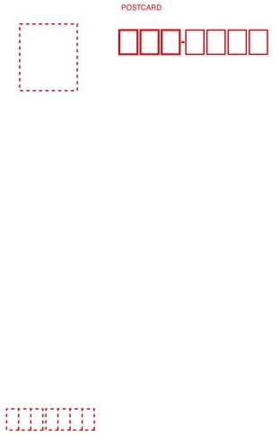
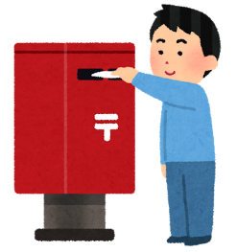
２－６ クーリング・オフの方法
クーリング・オフを適用するためには、事業者に書面（はがき等）で通知します。
は が き
記 入 例
〈うら面〉
〈おもて面〉
契約解除通知
①契約日
○○年○月○○日
書面受領日
○○年○月○○日
(事業者の会社名・代表者名)
(事業者の住所)
②商品名 ○○○○
(契約者住所・氏名)
③契約金額 ○○○円
④販売会社名・担当者名
○○株式会社 ○○営業所
担当者 ○○○○
上記日付の契約を解除します。
なお、支払った代金○円を返金し、商品を引き取ってください。
令和○年○月○日
契約者 住所・氏名
○○○○○○○○○
・事業者に送るはがきは、コピーをとって保管しましょう。
・特定記録郵便や簡易書留で郵送し、郵送の記録を残しましょう。
ポイント

Slide 16
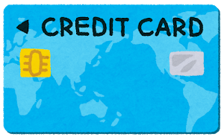
２－６ クーリング・オフの方法
クレジットカードで支払った場合には、カード会社にも書面（はがき等）で通知します。
は が き
記 入 例
〈うら面〉
〈おもて面〉
契約解除通知
①契約日
○○年○月○○日
書面受領日
○○年○月○○日
(クレジットカード会社名・代表者名)
(クレジットカード会社の住所)
②商品名 ○○○○
(契約者住所・氏名)
③契約金額 ○○○円
④販売会社名・担当者名
○○株式会社 ○○営業所
担当者 ○○○○
⑤クレジットカード会社名
○○株式会社
上記日付の契約を解除します。
令和○年○月○日
契約者 住所・氏名
○○○○○○○○○
クレジットカードで支払った場合、販売事業者だけでなく、
カード会社に対しても、特定記録郵便などで郵送しましょう。
ポイント

Slide 17


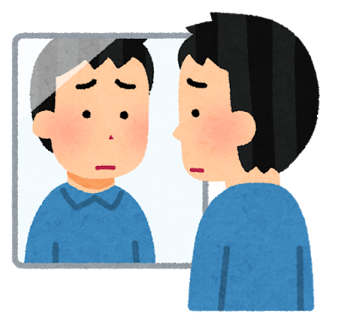
２－7 【クイズ】クーリング・オフ制度
ネットショップでＴシャツを購入したけど、似合わない。
クーリング・オフすることができる？
１
できる
２
できない

Slide 18
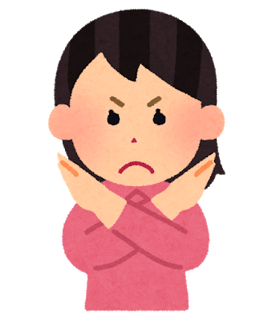

２－7 【クイズ】クーリング・オフ制度
２
できない
ネットショッピングには、クーリング・オフの適用はありません。
返品等の可否と条件を明記
ネットショッピングの事業者は、返品の可否や条件を
分かりやすい場所に明記することが義務付けられている。
よく見よう！

Slide 19

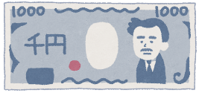
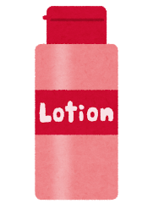

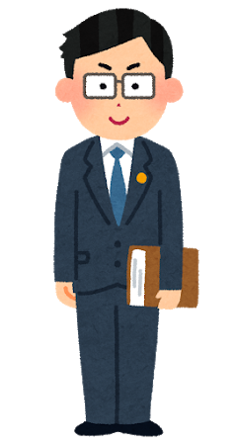

２－８ クーリング・オフが適用されない場合
クーリング・オフができない場合
① 商品・サービスのうち政令で「クーリング・オフ対象外」に指定されているもの
・乗用自動車の購入とリース
・化粧品や健康食品など、法律で指定された消耗品
・都市ガス・葬儀の役務提供
② 3,000円未満の現金での取引（商品や役務の対価の総額）
③ 自分から店舗や営業所に行って契約した場合
※エステや語学教室、マルチ商法やキャッチセールスなどにより、
店舗で契約した場合はクーリング・オフが可能です。
④通信販売の場合
クーリング・オフ以外の手段で解約できる場合も！
まずは消費生活相談窓口へ相談！

Slide 20
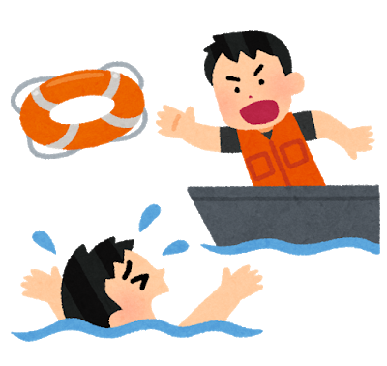





２－９ 未成年者取消
未成年者取消
・知識や社会経験が不足する未成年者が、不利益を被らないように
保護するための制度。
・未成年者が親などの保護者の同意を得ずに商品等の契約をした場合、
取り消すことができる権利。
未成年者取消が適用される事例
・17歳の高校生が保護者に内緒で10万円の化粧品セットを契約した場合
※契約金額の小遣いの範囲内や成人であるとウソをついた場合など、取消しができない場合もあります。

Slide 21
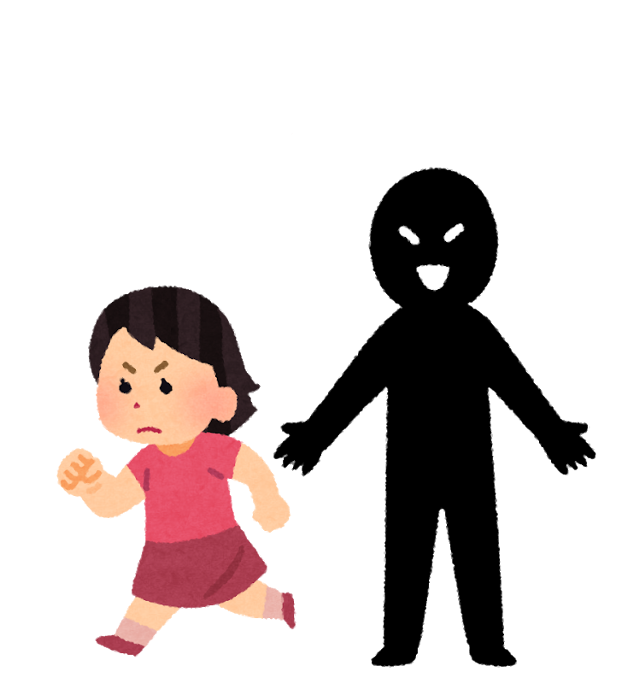


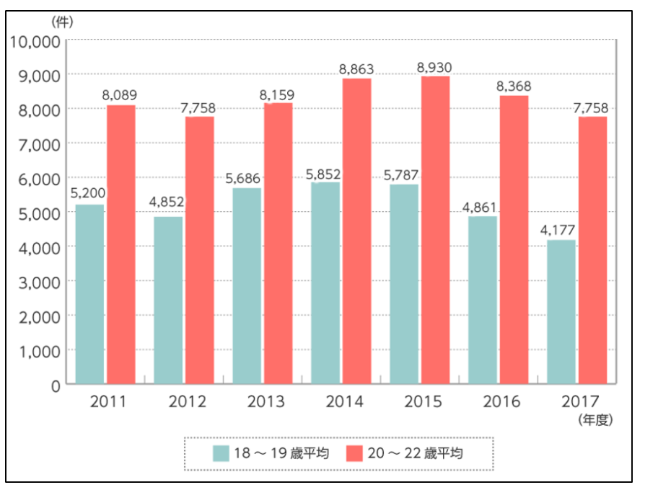
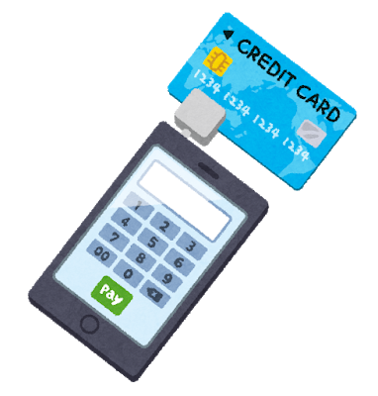
２－１０ 成年年齢の引き下げについて
親の同意無しで高額な契約も
ローン、クレジットカードOK
2022年4月1日から、
成年年齢が18歳に
悪質業者
18
成人になりたての若者は、
未成年者と比べて１．８倍以上
歳
契約当事者の年齢層別相談件数（政府広報オンラインより引用）
消費者トラブルは
20歳から急増
未成年のうちから、契約に関する知識を身につけ、契約をする前には契約の内容や条件を納得するまで確認しましょう。

